Slide 1
L’arte Greco Romana a Catania
Lavoro a cura di: Augello, Barbagallo, guardo, ridolfo

Slide 2
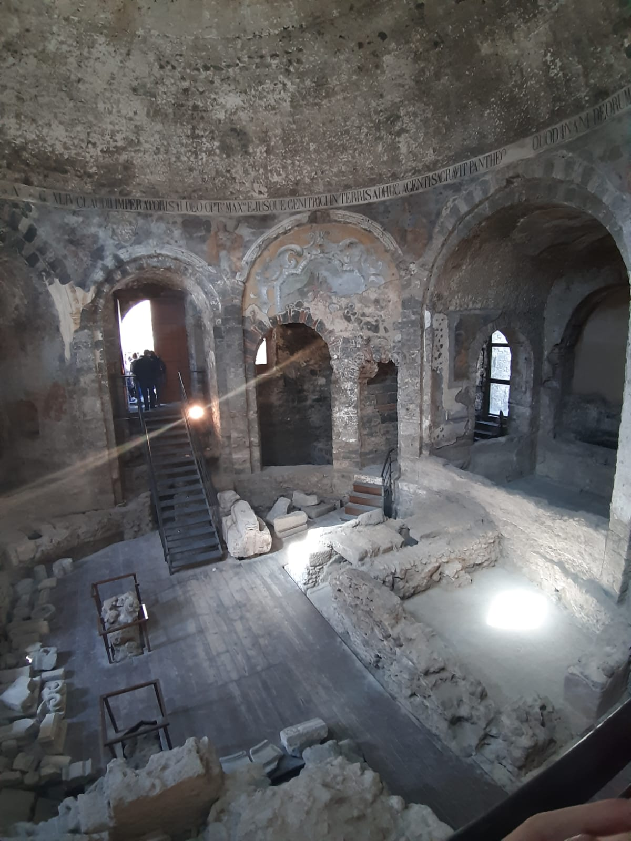
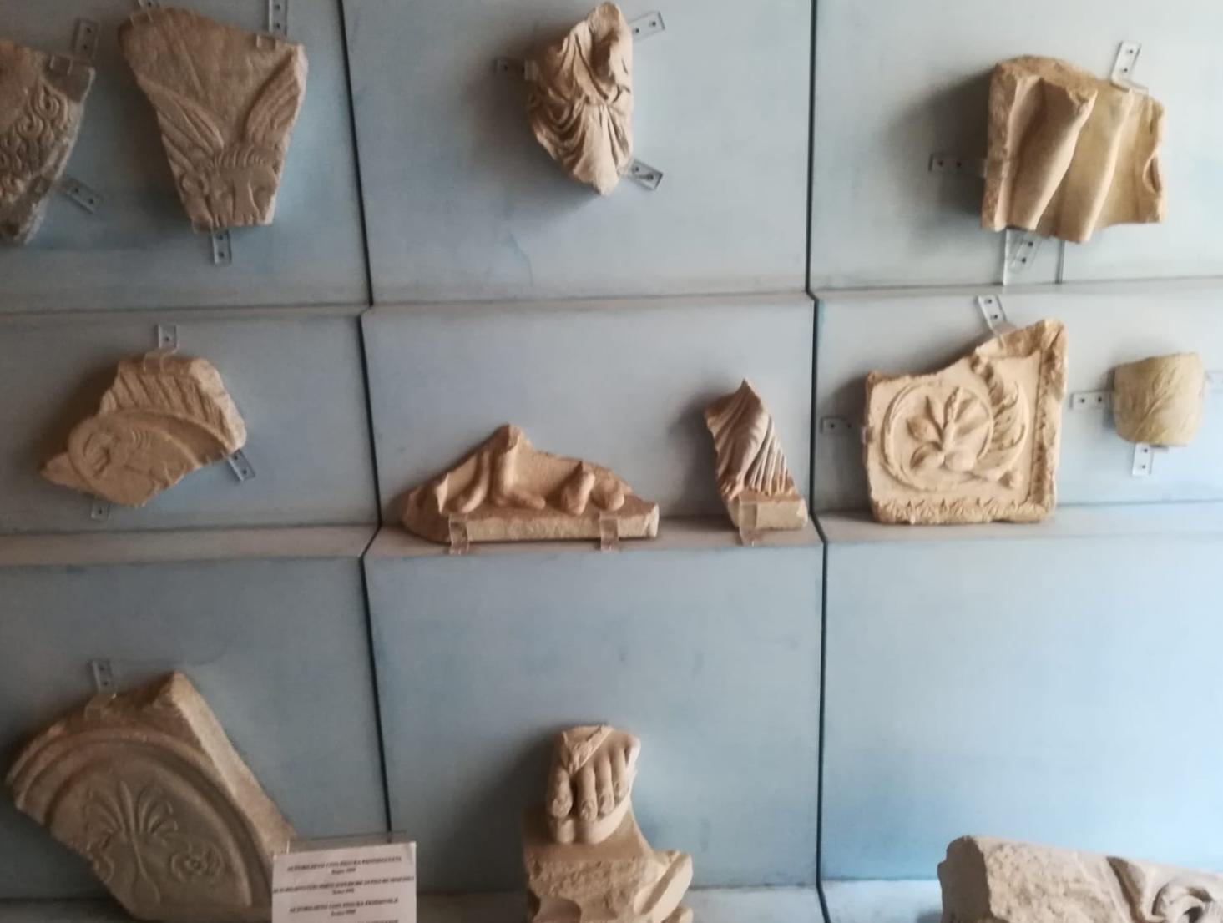
Le terme della Rotonda
Le Terme della Rotonda sono delle strutture termali di epoca romana, del I-II secolo d. C., site nel centro storico di Catania, trasformate nel 44 d.C. in chiesa dedicata alla Vergine Maria, durante l’epoca bizantina.
La struttura termale conobbe una fase di monumentalizzazione intorno al III secolo d.C., durante un'epoca di notevole arricchimento della città di Catania, per poi essere abbandonata e quindi trasformata in chiesa verso la fine del VI d. C..
La chiesa venne successivamente adeguata a cappella funebre per figure alto-borghesi, forse anche come cappella cavalleresca della guardia di Federico II.

Slide 3
Le terme della Rotonda
L'edificio, ritenuto il più antico tempio di culto a Catania, era stimato come un Pantheon pagano, riconvertito solo successivamente in luogo di culto cristiano. Intorno al V-VI secolo d.C. venne ripartito in più ambienti di minori dimensioni.
Il bombardamento aereo del 1943 rovinò pesantemente la struttura che subì per tali ragioni intorno al 1950 una serie di lavori di consolidamento. La direzione dei lavori fu affidata a Guido Libertini il quale, per mettere in luce le strutture romane, non risparmiò le costruzioni ecclesiastiche con alcuni preziosi affreschi.

Slide 4
I bagni degli antichi Romani
Versione originale
Quantae nunc aliqui rusticitatis damnant Scipionem quod non in caldarium suum latis specularibus diem admiserat, quod non in multa luce decoquebatur et expectabat ut in balneo concoqueret! O hominem calamitosum! nesciit vivere. Non saccata aqua lavabatur sed saepe turbida et, cum plueret vehementius, paene lutulenta. Nec multum eius intererat an sic lavaretur; veniebat enim ut sudorem illic ablueret, non ut unguentum. [12] Quas nunc quorundam voces futuras credis? 'Non invideo Scipioni: vere in exilio vixit qui sic lavabatur.' Immo, si scias, non cotidie lavabatur; nam, ut aiunt qui priscos mores urbis tradiderunt, brachia et crura cotidie abluebant, quae scilicet sordes opere collegerant, ceterum toti nundinis lavabantur. Hoc loco dicet aliquis: 'liquet mihi inmundissimos fuisse'. Quid putas illos oluisse? militiam, laborem, virum. Postquam munda balnea inventa sunt, spurciores sunt.
Versione Italiana
Di quanta rozzezza alcuni accusano oggi Scipione perché nel suo bagno non penetrava la luce da ampie finestre, perché non si cuoceva al sole e non aspettava di digerire in bagno! Sventurato! Non sapeva vivere. L'acqua con cui si lavava non era filtrata, anzi spesso era torbida e quando pioveva con più violenza, era quasi fangosa. E non gli importava molto di lavarsi in questo modo; andava a detergersi il sudore, non gli oli profumati.
Cosa pensi che dirà ora qualcuno? "Non invidio Scipione: è davvero vissuto in esilio uno che si lavava così." Anzi, se vuoi saperlo, non si lavava neppure tutti i giorni; secondo il racconto degli scrittori che ci hanno tramandato i costumi arcaici di Roma, i nostri antenati si lavavano le braccia e le gambe tutti i giorni, perché ovviamente lavorando si insudiciavano, mentre il resto del corpo se lo lavavano una volta alla settimana. Qualcuno a questo punto dirà: "È chiaro che erano molto sporchi." Secondo te che odore avevano? Di guerra, di fatica, di uomo. Dopo l'invenzione di questi bagni eleganti, c'è gente più sudicia.

Slide 5
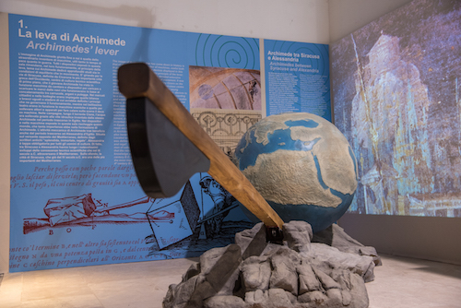
Archimede
Archimede, considerato uno dei più grandi scienziati e matematici della storia, nacque a Siracusa nel 287 a.C. e morì nel 212 a.C.. Figlio di un astronomo di nome Fidia, ha compiuto molti dei suoi studi in Alessandria d'Egitto con i successori di Euclide, e tornato a Siracusa, ha mantenuto contatti con i matematici alessandrini.
I contributi di Archimede spaziano dalla geometria all'idrostatica, dall'ottica alla meccanica; ad esempio fu in grado di calcolare la superficie e il volume della sfera e intuì le leggi che regolano il galleggiamento dei corpi; in campo ingegneristico invece scoprì e sfruttò i principi di funzionamento delle leve.

Slide 6
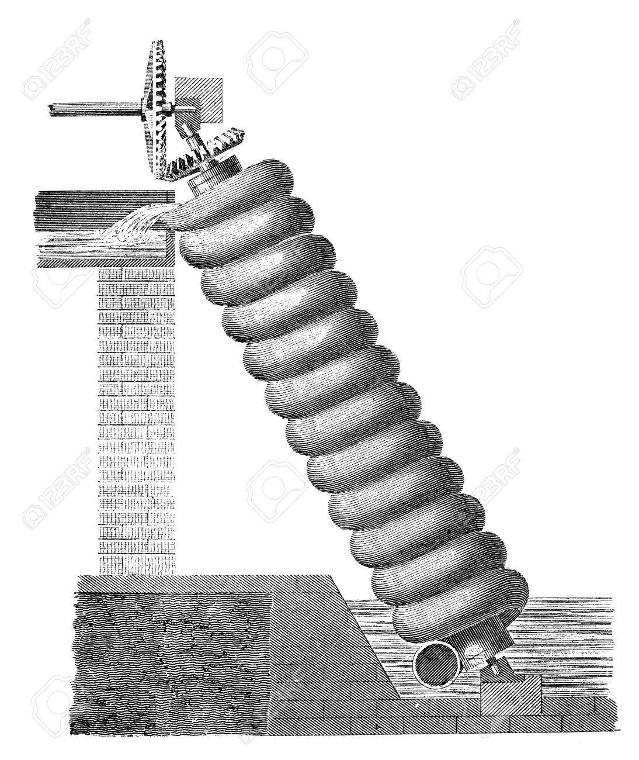
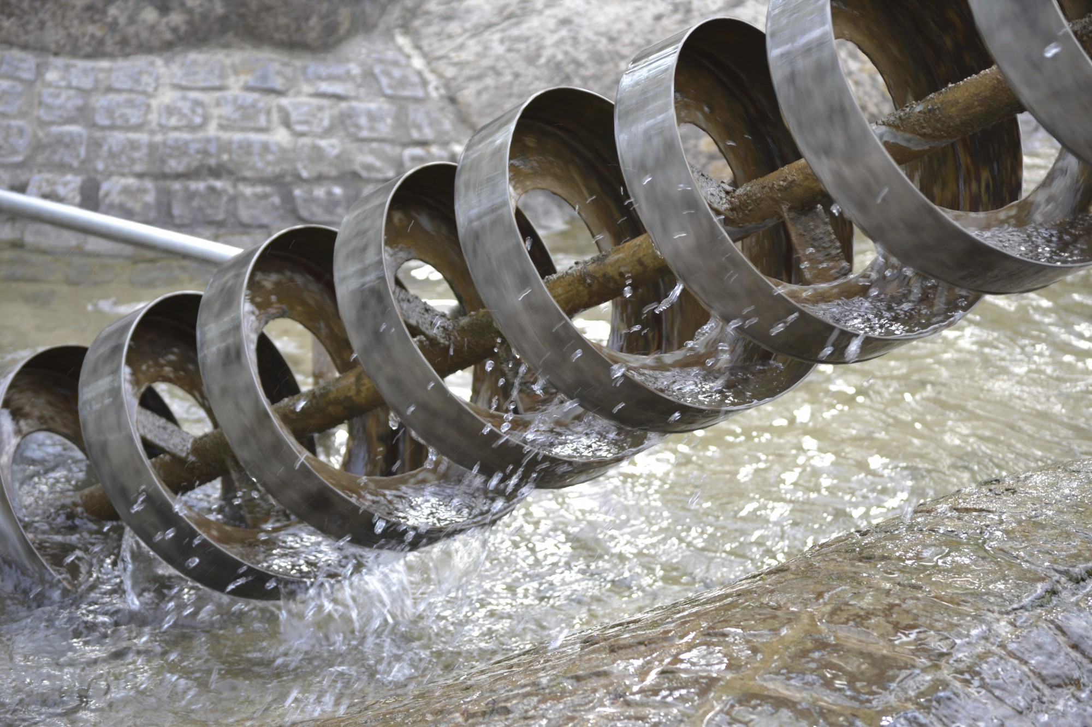
Turbina a vite
Non sempre la storia dell'energia rinnovabile è legata a tecnologie avanzate e idee moderne, un buon esempio infatti, nel settore idroelettrico, è l’impiego della “Vite di Archimede”, detta anche Coclea.
La coclea è un dispositivo meccanico che serve a trasformare l'energia potenziale di un liquido in energia meccanica. L’energia meccanica può essere usata a far risalire l'acqua dal fondo alla superficie, facendo ruotare l'albero centrale.
La turbina è costituita da un rotore tubolare saldato con una vite senza fine che ruota in un contenitore metallico semicircolare (trigolo).
Il liquido scorre nella turbina e, per gravità, spinge la spirale facendola ruotare su se stessa. Questo strumento viene identificato anche come turbina a gravità, poiché è il peso dell'acqua stessa a generare il movimento. Ciò consente a questa tipologia di turbine di operare senza necessità di essere intubate, ma utilizzando corsi d’acqua a cielo libero.

Slide 7
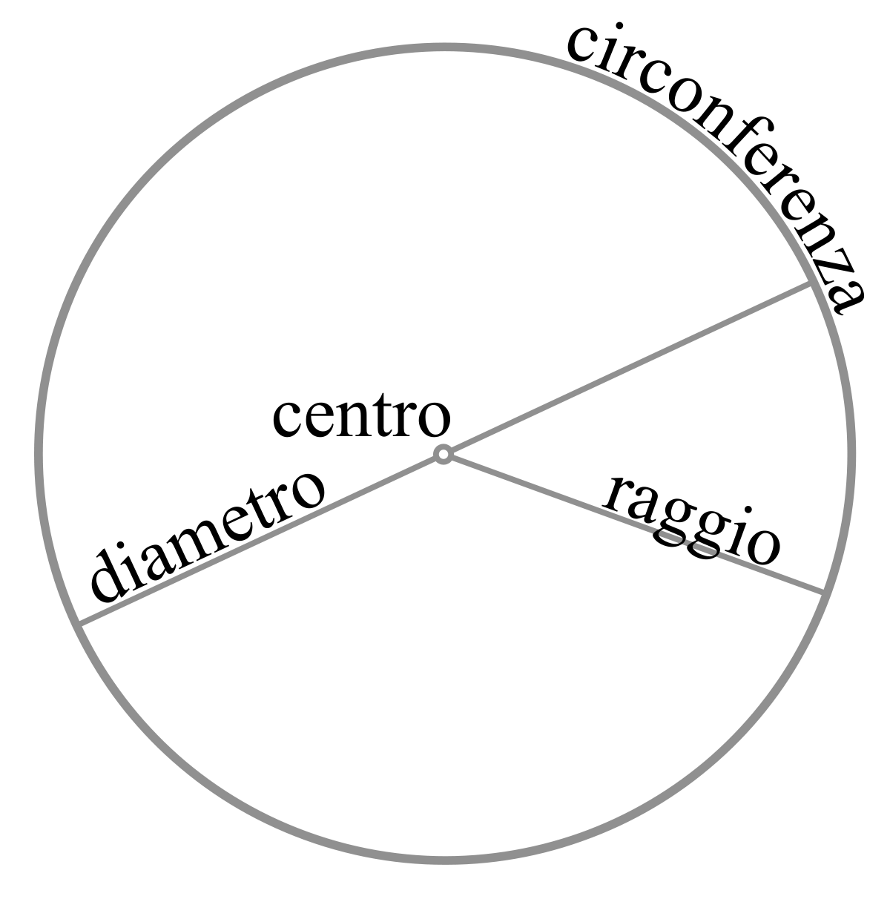
Pi Greco
Per calcolare la lunghezza di una circonferenza e l’area di un cerchio è stato inventato uno strano simbolo: π. Questo simbolo è una lettera greca chiamata Pi Greco. È una costante matematica che indica il rapporto tra la lunghezza di una circonferenza e il suo diametro. Infatti se indichiamo con C la lunghezza di una circonferenza e con d il suo diametro, sappiamo che C = d x π. La lunghezza di una circonferenza con diametro uguale a 1 vale proprio π.
Solitamente approssimiamo il valore di Pi Greco con 3,14 per semplificare i conti. In verità però, π è un numero irrazionale, cioè con infinite cifre dopo la virgola, che non si ripetono mai in modo regolare. I primi a dare un valore a questo numero furono i babilonesi, che lo indicarono con la frazione 25/8, pari a circa 3,125. Gli Egizi, invece, avevano approssimato il valore di Pi Greco a circa 3,16.

Slide 8
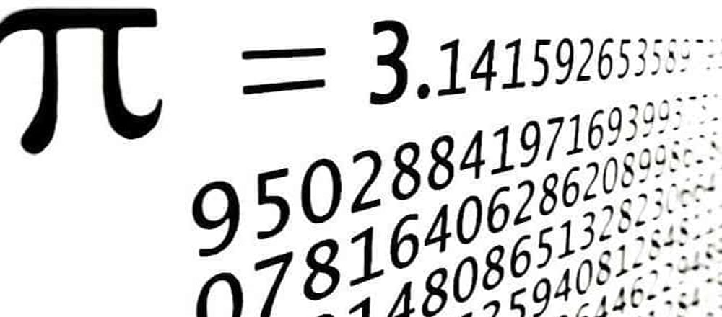
Pi Greco
Il primo a dare una dimostrazione rigorosa del valore di π fu Archimede. Inscrivendo e circoscrivendo ad una circonferenza di raggio r = 1 dei poligoni regolari con sempre più lati, riuscì a delimitare il valore di Pi Greco tra due numeri, i cosiddetti numeri guardiani:
3 + 10/71 < π < 3 + 10/70
Per questo il numero π è conosciuto anche come la costante di Archimede. Questo numero è così importante da avere un giorno di festa tutto per lui: il 14 marzo è il Pi Greco Day, una giornata per celebrare la costante di Archimede con tante iniziative in tutto il mondo, anche in Italia! La scelta della data è dovuta al fatto che in formato anglosassone il 14 marzo si indica proprio con 3.14: prima il mese, poi il giorno.

Slide 9
Curiosità sul Pi Greco
Il Pi greco è dappertutto. Sai quanto dista l’alluce dall’ombelico? E quest’ultimo e dalla punta della testa? Non pensare a calcoli impossibili perché la risposta è semplice: 3,14. Si, hai capito proprio bene. Ma lo stesso valore lo si trova negli arcobaleni e nei cerchi che si formano quando getti un sasso nell’acqua.
Il Pi Greco ha in realtà molti nomi, perché questo onnipresente valore è stato scoperto in contemporanea da vari studiosi. Tra i suoi nomi ci sono “Costante di Archimede”, perché Archimede per primo stimò il valore della costante, e “Numero di Ludolph”, perché questo matematico tedesco spese la sua vita proprio a calcolare le cifre del Pi Greco.
Senza di lui non ci sarebbero forno a microonde e lampade abbronzanti! Scienziati e ingegneri grazie allo studio Pi greco sono riusciti a modellare le onde elettromagnetiche utilizzate sia dal microonde per scaldare il cibo che dalle lampade per abbronzatura. Ringraziamo quindi il Pi greco se possiamo avere la pelle scura anche nei mesi invernali!

Slide 10
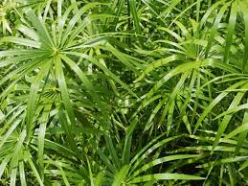
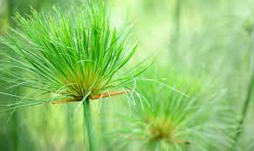
Papiro
Il papiro è una Pianta palustre (Cyperus papyrus) della famiglia delle Ciperacee, con fusto alto da 3 a 5 m, a sezione triangolare, che termina con un’ampia infiorescenza a ciuffo. Cresceva spontaneamente nell’antico Egitto, lungo le rive del Nilo e nelle paludi del suo delta, dove però è in seguito quasi scomparso. Rimane nell’Africa tropicale e in Sicilia orientale, dove secondo alcuni è originario, secondo altri fu importato dagli Arabi nel 9° secolo. Si coltiva anche in vasche a scopo ornamentale.
Nell’antico Egitto dal p. si ricavavano cibo, combustibile, cordami, farmaci, vesti, calzature e piccole imbarcazioni, oltre al materiale scrittorio omonimo, di cui il paese era l’unico produttore e anche esportatore.

Slide 11
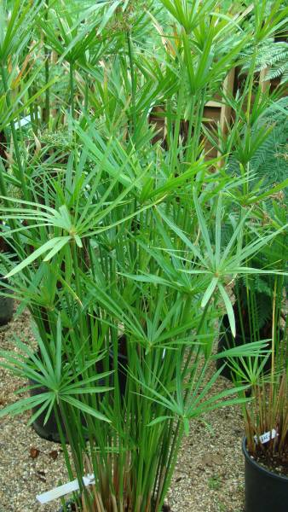
Falso Papiro
Il falso papiro (Cyperus alternifolius) è una pianta acquatica perenne appartenente alla famiglia delle Cyperaceae, la stessa del papiro propriamente detto (Cyperus papyrus). Cresce allo stato spontaneo nelle zone umide e paludose di sud America, Asia ed Europa ma è molto comune trovarlo come ornamentale in laghetti, fontane e stagni; lo si riconosce per via dei fusti alti e sottili che portano foglie a raggiera durante la bella stagione, ornate da infiorescenze raccolte in spighe. Il falso papiro può essere coltivato con successo anche in vaso, a patto di assicurargli le condizioni ottimali di umidità e irrigazioni abbondanti e può essere quindi considerato a pieno titolo una pianta da appartamento. Sopravvive all’aperto in contenitore o nel laghetto solo in regioni a clima mite, mentre dove l’inverno è più rigido va coltivata in casa o comunque posta al riparo durante i mesi più freddi.

Slide 12
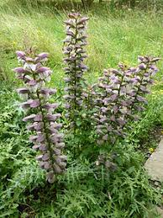
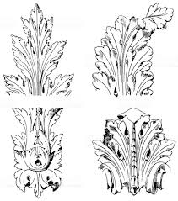
Acanto
L’acanto, acanthus, è una pianta mediterranea il cui nome deriva dal greco antico acanthòs, che significa fiore spinoso. Fra le specie di acanto presenti in natura le due più diffuse sono l’acanthus spinosus e il mollis. L’acanthus spinosus ha delle foglie, che possono raggiungere il metro di lunghezza di colore verde molto intenso, con la particolare caratteristica di avere delle profonde incisioni che arrivano fino alla nervatura principale, inoltre hanno i margini spinosi. I fiori, che sbocciano in primavera, si sviluppano su un lungo stelo fioriero, sono di colore bianco, attorniati da brattee di colore rosso. L’acanthus mollis, è caratterizzato da grandi foglie che raggiungono il metro di lunghezza di colore verde scuro, suddivise in lobi da diverse venature. I fiori, bianchi, si sviluppano su fusti fiorieri, attorniati da brattee rossastre, che sbocciano sul finire della bella stagione. E’ una pianta molto utilizzata come ornamento da giardino, adatta per riempire gli angoli freschi ed ombrosi.

Slide 13
Acanto
Storia e simbologia
Narra la mitologia greca che Acanto fosse una ninfa desiderata dal divino Apollo, ma che non ne ricambiava l’amore. Un giorno Apollo decise di rapirla, ma essa reagì tentando la fuga, quando il Dio del Sole la raggiunse la povera Acanto tentò di divincolarsi graffiando il volto del bellissimo Apollo, questi decise quindi di punirla e di trasformarla in una pianta “amata dal sole”. fu una Ninfa che accolse Apollo e fu dal Dio mutata nel fiore omonimo.
Nel linguaggio dei fiori e delle piante rappresenta il prestigio ed il benessere materiale, perché in passato veniva utilizzata per adornare le vesti dei personaggi più illustri. Ma è anche considerata il simbolo della verginità, poiché è una pianta spontanea che nasce e cresce in terre non coltivate

Slide 14
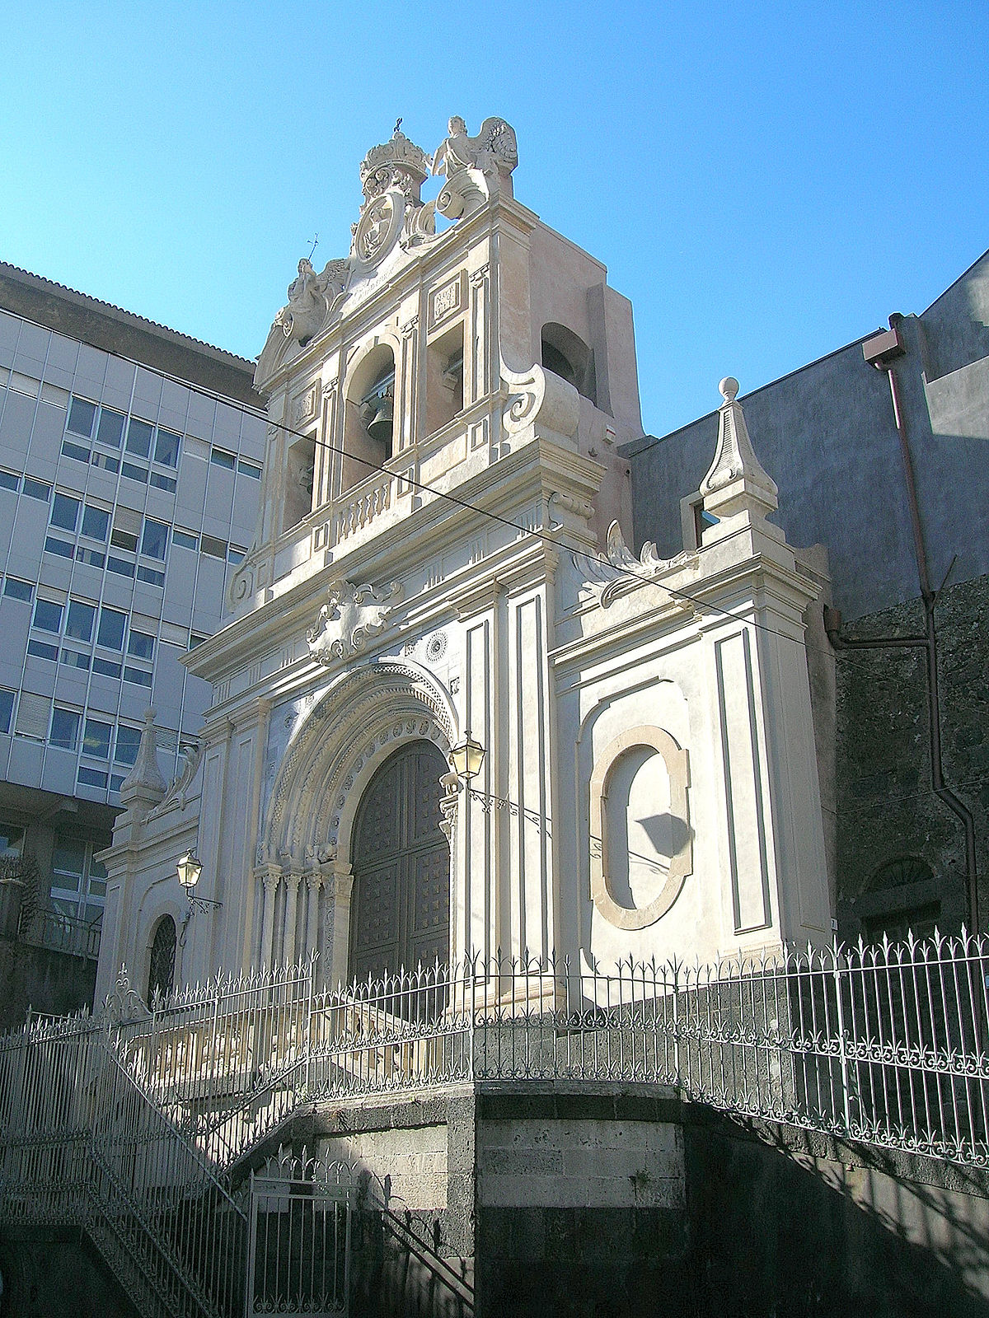
Santuario S. Agata al Carcere
Il Carcere è uno dei luoghi centrali attorno al quale ruota la vicenda della giovane e nobile Agata, secondo il racconto tramandato dagli Atti del Martirio. Qui la futura patrona di Catania viene richiusa dopo i 30 giorni trascorsi nella casa della matrona Afrodisia; qui verrà riportata dopo il martirio delle mammelle e avrà la visita di San Pietro e dell’angelo; qui, infine, si conclude la vicenda terrena di Agata, il 5 Febbraio 251, dopo l’ultimo martirio della fornace.
Per questi motivi il luogo conosciuto come il Carcere della Martire, ha avuto da sempre un ruolo importante nella devozione dei catanesi, che ogni anno si recano e radunano in pellegrinaggio al Santuario e, durante tutto l’anno, non mancano mai di fermarsi per una preghiera o, passando dalla piazza, di alzare gli occhi alla finestrella del Carcere. Il Santuario rappresenta non solo la memoria del Martirio e della tradizione ma anche uno scrigno di storia e di arte che narra a catanesi e turisti il culto della Patrona e la vita della città attraverso i millenni.

Slide 15
Catania as a Greek colony
Catania was a Greek colony from 729 BC and in 476 BC Gerone conquered it and it began part of the small reign of Syracuse. It saw all the populations that we talked about in the previous slides, so all the monuments were built over the previous ones, even if the ancient rest are still visibe (at least for the most).

